Slide 1
스프레드시트
고급 활용

Slide 2
4주차
엑셀, 어떻게 사용해야 업무에 유용할까?
셀 참조
재무함수

Slide 3

1. 셀 참조
함수기초
➢함수란?
– 연산을 쉽고 간편하게 처리할 수 있는 약속된 구문
– 수식표시줄에 입력
=함수이름(구문…..)
– 텍스트/논리/날짜/데이버테이스/참조/배열함수… 등 많은 함수가 존재.
– 구문에는 계산할 값을 넣어야함.(참조)

Slide 4
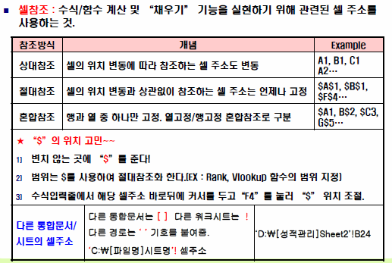
1. 셀 참조

Slide 5
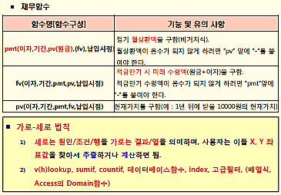
2. 재무 함수

